Slide 1
Базы данных
Лекция 15

Slide 2
Устройство БД SQLite и совместный доступ

Slide 3
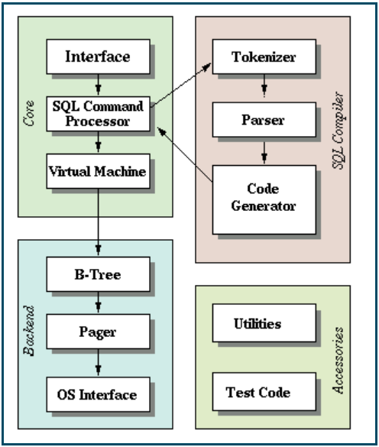
SQLite – архитектура – Core
Библиотека
Написана на С
Amalgamation – объединенный в один файл набор файлов библиотеки
Компилирует текст в байткод, затем запускает его на виртуальной машине Virtual Database Engine (VDBE)

Slide 4
SQLite – архитектура – SQL Compiler
Синтаксический разбор в токенизаторе
Парсер собирает токены в дерево разбора
Генератор кода – планировщик запросов

Slide 5
SQLite – архитектура – Backend
Данные хранятся в виде B-tree
Pager – модуль обработки страниц данных (кэш)
OS Interface – абстракция обращения к операционной системе

Slide 6
SQLite – архитектура – B-tree
Все B-деревья хранятся в одном файле диска
Для каждой таблицы и индекса используется отдельное B-дерево
Модуль B-tree запрашивает с диска информацию фиксированного размера в страницах данных

Slide 7
SQLite – архитектура - PAGER
Размер страницы – 4096 байт, [512 – 65536] байт
Отвечает за чтение, запись и кеширование страниц
Обеспечивает фиксацию и откат транзакции, обеспечивает блокировку файла

Slide 8
Файлы базы данных
Состоит из страниц
Размер от 512 байт до 65536
Все страницы одного размера
Каждая страница может быть:
  Страницей блокировки
  Свободной страницей
  Страницей В-дерева
  Страницей переполнения
  Страницей указателей

Slide 9
Заголовок файла базы данных
Строка заголовка
Размер страницы базы данных в байтах
Вид журнала, используемый при чтении или записи (обычный или WAL)
Счетчик изменений файлов
Размер файла в страницах
Свободные страницы
Размер кеша страницы по умолчанию
Кодировка текста
Версия SQLite и другие

Slide 10
Архитектура разделения одновременного доступа
Одновременно несколько соединений могут читать БД
Записывать в данный момент времени может только одно соединение

Slide 11
Архитектура разделения одновременного доступа
Вначале в журнал отката записываются неизмененные данные и размер файла БД
Затем изменяются данные в БД
Затем стирается журнал

Slide 12
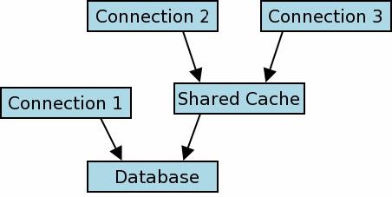
Разделяемый кеш
По умолчанию отключен
enable_shared_cache
Блокировки:
  блокировка уровня транзакции
  блокировка уровня таблицы
  блокировка уровня схемы

Slide 13
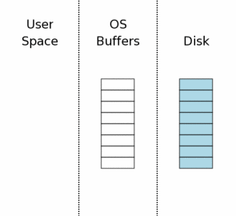
Начальное состояние
Перед установлением соединения:
Данные на диске неизменны
Буферный кэш пуст
Процесс SQLite пуст

Slide 14
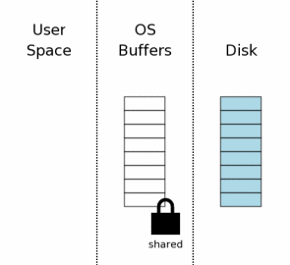
Соединение с базой данных
Получение разделяемой блокировки на процесс чтения, блокировки файлов - обычно флаги внутри ядра ОС

Slide 15
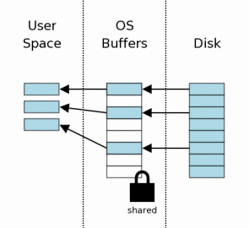
Чтение из базы данных
Считано 3 страницы
При последующих считываниях данные могут быть взяты из кэша

Slide 16
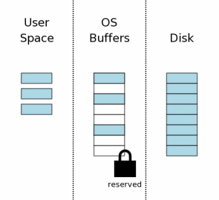
Резервирование перед записью
Процесс намеревается изменить файл базы данных в ближайшем будущем
Еще не начал вносить изменения
Другие процессы могут продолжать читать
Ни один процесс не должен начинать попытки записи в базу данных

Slide 17
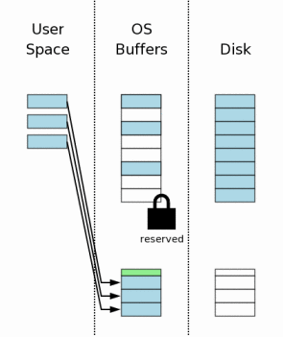
Журнал отката
Создается отдельный журнал отката в буфере
Зеленым указан заголовок, содержит исходный размер файла базы данных
Когда будет время ОС сбросит буфер на диск

Slide 18
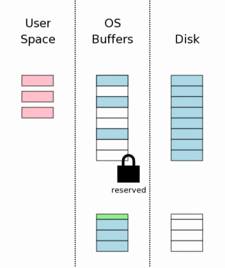
Изменение пользовательских данных
Производится изменение в пользовательском подключении к базе данных
Другие соединения могут продолжать видеть то, что было

Slide 19
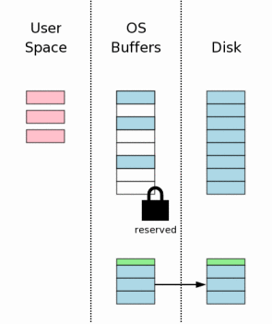
Сброс в файл журнала
Сброс буфера в файл журнала на диске
Вначале содержимое, потом заголовок

Slide 20
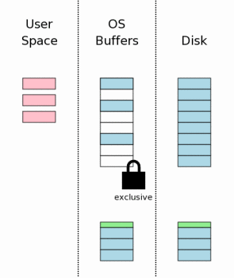
Захват монопольной блокировки
Двухэтапный процесс – вначале блокировка ожидания (pending), затем монопольная (exclusive)
При блокировке ожидания другие процессы дочитывают, новые не могут подключиться

Slide 21
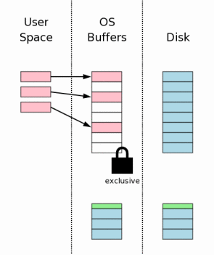
Фиксация изменений
Вначале изменения вносятся в буфер

Slide 22
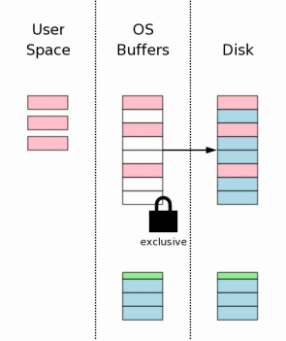
Фиксация изменений
Затем данные записываются на диск

Slide 23
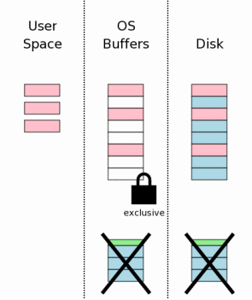
Удаление журнала отката
Commit
Если до этого момента происходит сбой, то транзакция откатывается
Дорогая операция, поэтому иногда заменяется усечением или обнулением части (заголовка)

Slide 24
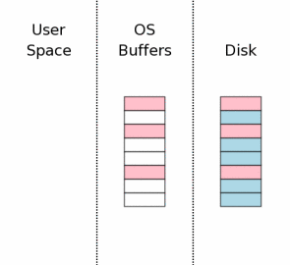
Снятие блокировки
Снятие монопольной блокировки, чтобы другие процессы могли произвести чтение
Пользовательские данные остаются
Счетчик изменений базы данных на 1 странице

Slide 25
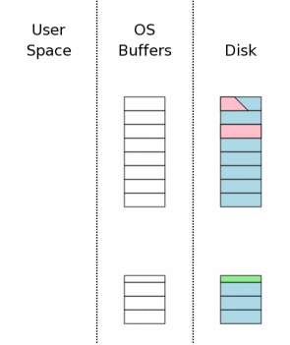
Откат
Если во время записи из буфера на диск произошел сбой

Slide 26
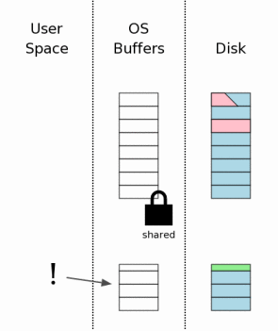
Откат
Проверка – горячий журнал?
существует;
не пуст;
в файле базы данных нет зарезервированной блокировки;
верный заголовок.

Slide 27
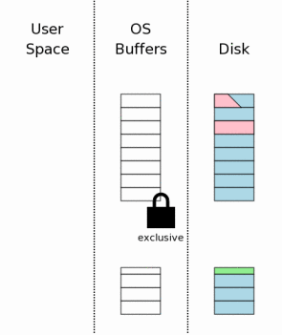
Откат
Получение монопольной блокировки, чтобы только один процесс производил откат

Slide 28
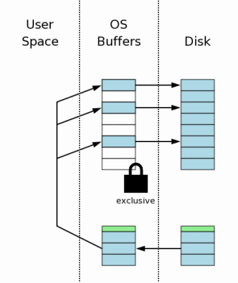
Откат
Считывание и запись данных из журнала в буфер и в файл

Slide 29
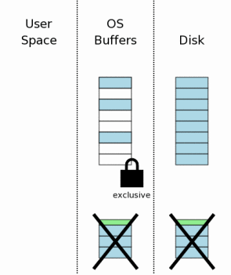
Откат
Удаление журнала

Slide 30

Откат
Удаление журнала
Состояние возвращается к начальному

Slide 31
Транзакция
Группа операций, которая может быть выполнена или не выполнена вместе
TCL: COMMIT, ROLLBACK
Наличие автокоммита?
ACID: Atomicity, Consistency, Isolation, Durability
Точка сохранения – контрольная точка – SAVEPOINT
Фиксация и откат внешних и внутренних транзакций
Автономные транзакции

Slide 32
Транзакция - ACID
Изолированность – свойство независимости результата выполнения транзакций от параллельно работающих транзакций
  READ UNCOMITED
  READ COMMITTED
  REPEATABLE READ
  SERIALIZABLE

Slide 33
Транзакция – блокировки
Блокировки – механизм обеспечения согласованности данных в случае одновременного обращения к данным нескольких пользователей
  Разделяемая (shared lock)
  Монопольная (exclusive lock)
  Обновления (update lock)
Гранулярность блокировки определяет, какой объект блокируется
Процесс преобразования большого числа блокировок уровня строки, страницы или индекса в одну блокировку уровня таблицы называется эскалацией блокировок

Slide 34
Транзакция – блокировки
Разделяемая блокировка | Резервирует ресурс только для чтения Может быть несколько разделяемых блокировок
Монопольная блокировка | Резервирует страницу или строку для монопольного использования одной транзакции Применяется при INSERT, UPDATE и DELETE
Блокировка обновления | При COMMIT транзакции обновления, блокировка обновления преобразовывается в монопольную блокировку Можно устанавливать на объекты с разделяемой блокировкой Нельзя устанавливать при наличии на нем другой блокировки обновления или монопольной блокировки Может быть только одна блокировка обновления

Slide 35
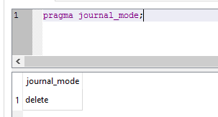
Архитектура разделения одновременного доступа
DELETE – файл журнала удаляется
TRUNCATE - файл журнала обрезается
PERSIST - размер остается, содержание заменяется нулями
MEMORY - журнал ведется в памяти
OFF – журнал отключен
WAL – другой способ записи в журнал

Slide 36
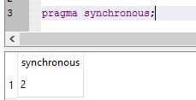
PRAGMA SYNCHRONOUS
0 /
предполагается, что вначале увеличивается размер файла, а затем добавляются данные
фиксируется количество страниц в заголовке журнала, вначале 0
буфер сбрасывается на диск
записывается количество страниц в журнал
0 / OFF - данные считаются записанными, как только переданы ОС
1 / NORMAL (или 1) - компромиссный режим
2 / FULL - гарантирует целостность

Slide 37
Транзакции в нескольких базах данных
Можно установить соединение с несколькими базами данных
В одной транзакции либо все файлы обновляются, либо не один не обновляется
ATTACH DATABASE

Slide 38
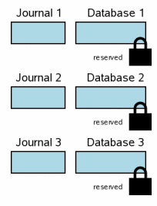
Транзакции в нескольких базах данных
У каждой базы свой журнал
Состояние перед началом транзакции

Slide 39
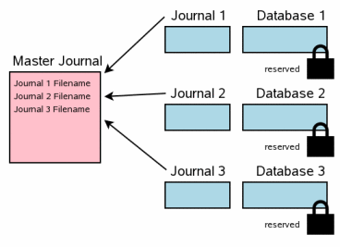
Транзакции в нескольких базах данных
Создание главного журнала
Имя совпадает с именем исходного файла
Содержит полные пути к журналам
Содержимое сбрасывается на диск, кроме случаев:
PRAGMA synchronous = OFF
PRAGMA journal_mode = MEMORY

Slide 40
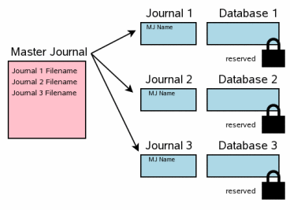
Транзакции в нескольких базах данных
Журналы сбрасывается на диск
Обновление заголовков для журналов в буфере
Журналы снова сбрасывается на диск

Slide 41
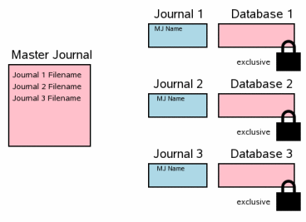
Транзакции в нескольких базах данных
Буферы файлов баз данных сбрасываются на диск

Slide 42
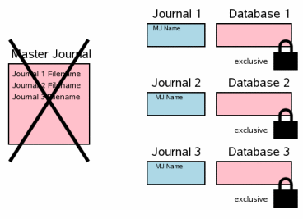
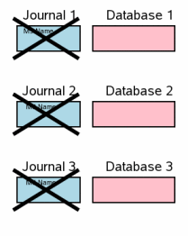
Транзакции в нескольких базах данных
Удаляется главный журнал
commit

Slide 43
WAL – Write Ahead Log
Изменения добавляются в отдельный файл WAL
Исходные данные сохраняется в файле базы данных
При COMMIT запись добавляется к WAL
При CHECKPOINT данные переносятся в БД
  Автоматически при 1000 страницах

Slide 44
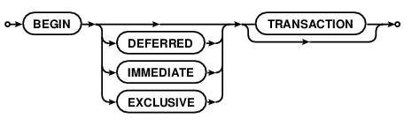



Транзакция – SQLite

Slide 45
Выбор режима блокировки DEFERRED
БД блокируется на запись при достижении первого оператора чтения или записи, который находится внутри тела транзакции
БД будет доступна другим пользователям только для чтения
DEFERRED (отложенный) является режимом по умолчанию

Slide 46
Выбор режима блокировки IMMEDIATE
Выполнение блокировки БД после ключевого слова BEGIN
БД будет доступна другим пользователям только для чтения

Slide 47
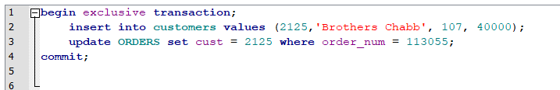
Выбор режима блокировки EXCLUSIVE
Блокировка БД не только на запись, но и на чтение
Блокировка происходит после ключевого слова BEGIN
Во время транзакции – появляется файл журнала
После транзакции – остается только файл БД

Slide 48

Транзакция – SQLite
Каждый оператор идет в неявной транзакции с автокоммитом
Можно транзакцию задать явно
Разница между 127 вставками данных в таблицу в неявных транзакциях и в одной явной транзакции:

Slide 49
Транзакция
Транзакция закончится ROLLBACK, если база данных закрылась
Транзакция закончится ROLLBACK, если возникает ошибка и указан алгоритм разрешения конфликтов ROLLBACK
END TRANSACTION - COMMIT

Slide 50

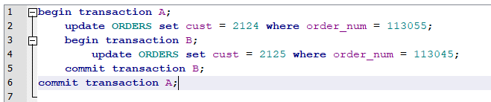

Транзакция
Механизма вложенных транзакций нет
BEGIN TRANSACTION / COMMIT

Slide 51
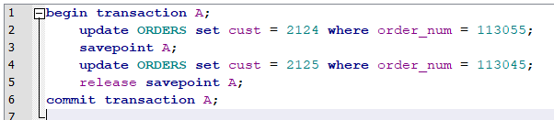

Транзакция
BEGIN TRANSACTION / COMMIT
Контрольные точки SAVEPOINT
Фиксация точки – RELEASE

Slide 52
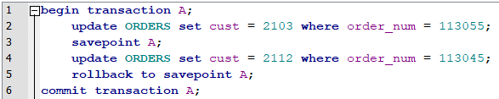

Транзакция
Откат транзакции на контрольную точку – ROLLBACK TO SAVEPOINT

Slide 53
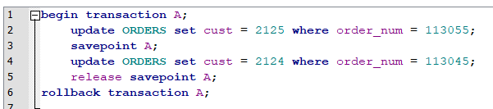

Транзакция
Откат транзакции – ROLLBACK
При откате транзакции контрольные точки не фиксируются

Slide 54
Вопросы?

